Slide 1
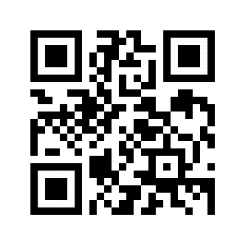
NIE PRZEGAP SWOJEJ SZANSY!!!
TĘ SZKOŁĘ
WARTO WYBRAĆ!
www.zsipo.eu sekretariat@zsipo.eu ul. Szosowa 2, 74-320 Barlinek
tel.: 95 7461 064

Slide 2
TYPY SZKÓŁ
OFERTA DLA UCZNIÓW SZKÓŁ PODSTAWOWYCH
NA ROK SZKOLNY 2022/2023
LICEUM OGÓLNOKSZTAŁCĄCE
TECHNIKUM
SZKOŁA BRANŻOWA I STOPNIA

Slide 3
INFORMACJE O SZKOŁACH ŚREDNICH
INFORMACJE | LICEUM OGÓLNOKSZTAŁCĄCE | TECHNIKUM | BRANŻOWA SZKOŁA I STOPNIA
Lata nauki | 4 | 5 | 3
Uzyskane wykształcenie | średnie | średnie | zasadnicze branżowe
Uzyskany tytuł | – | technik | robotnik wykwalifikowany
Egzamin maturalny | TAK | TAK | NIE
Możliwość wyboru zawodu | NIE | TAK | TAK
Możliwość dalszej nauki | - szkoła wyższa - szkoła policealna - kwalifikacyjne kursy zawodowe | - szkoła wyższa - szkoła policealna - kwalifikacyjne kursy zawodowe | - szkoła branżowa II stopnia - liceum ogólnokształcące dla dorosłych - kwalifikacyjne kursy zawodowe

Slide 4
LICEUM OGÓLNOKSZTAŁCĄCE
4 LATA NAUKI
PROFILE I ROZSZERZENIA
przyrodniczo-ścisły
J. OBCY,
*MATMATYKA lub *BIOLOGIA lub *GEOGRAFIA
KLASA A
KLASA B
społeczno-prawniczy
J.OBCY,
*WOS lub *HISTORIA lub *J. POLSKI
KLASA C
humanistyczno-naukowy
J. OBCY,
*GEOGRAFIA lub * J. POLSKI
*Profile mogą być tworzone na podstawie wyboru rozszerzeń

Slide 5
KLASA LO A
rozszerzenia: j. obcy, *matematyka lub *biologia lub *geografia
PROPONUJEMY PODCZAS KSTAŁCENIA:
pokazy i zajęcia na uczelniach wyższych,
korelację różnych dziedzin wiedzy,
poszerzanie wiedzy i rozwijanie posiadanych umiejętności w zakresie języków obcych i przedmiotów ścisłych,
dokładniejsze omawianie procesu nauki i techniki,
praktyczne umiejętności pomocy przedmedycznej.
Profil przygotowuje na studia o kierunkach:
politechnicznych m.in. budownictwo, matematycznych, lingwistycznych, oraz kosmetologia, fizjoterapia, medycyna

Slide 6
KLASA LO B
rozszerzenia: j. obcy, *WOS lub *historia lub *j. polski
PROPONUJEMY W RAMACH ZAJĘĆ:
spotkania z profesjonalistami z dziedziny nauk
społecznych i prawa,
lepszego zrozumienia otaczającej nas prawno-społecznej
i politycznej rzeczywistości w Polsce i UE,
poszerzanie wiedzy i rozwijanie posiadanych umiejętności w zakresie przedmiotów humanistycznych,
wprowadzenie w świat mediów, telewizja, radio i prasa,
Profil przygotowuje do studiów na kierunkach:
humanistycznych, dziennikarskich
socjologia, politologia, prawo,
europeistyka, psychologia
języki obce,

Slide 7
KLASA LO C
rozszerzenia: j. obcy, *geografia lub *j. polski
PROPONUJEMY możliwość:
rozwijania znajomości języków obcych,
Rozszerzania zainteresowań filologicznych
praktycznego wykorzystania wiedzy z zakresu geografii, ekologii,
zgłębiania wiadomości o kulturze regionu, kraju, UE i świata,
opanowania wiedzy z dziedziny przedmiotów przyrodniczych
Profil przygotowuje do studiów na kierunkach:
europeistyka, turystyka i rekreacja,
filologia angielska, filologia germańska
geologia, kartografia, geodezja

Slide 8
CO PO LEKCJACH ?
Rozwijanie własnych zainteresowań jest niezmiernie ważne w życiu każdego człowieka. | fakultety na poziomie podstawowym i rozszerzonym przygotowujące do egzaminu maturalnego zajęcia tematyczne i przedmiotowe przygotowujące do konkursów i olimpiad zajęcia sportowe Kółko wokalne Kabaret „Nieogarnięci” Szkolny Klub Wolontariusza Jednostka Strzelecka Kurs Prawa Jazdy

Slide 9
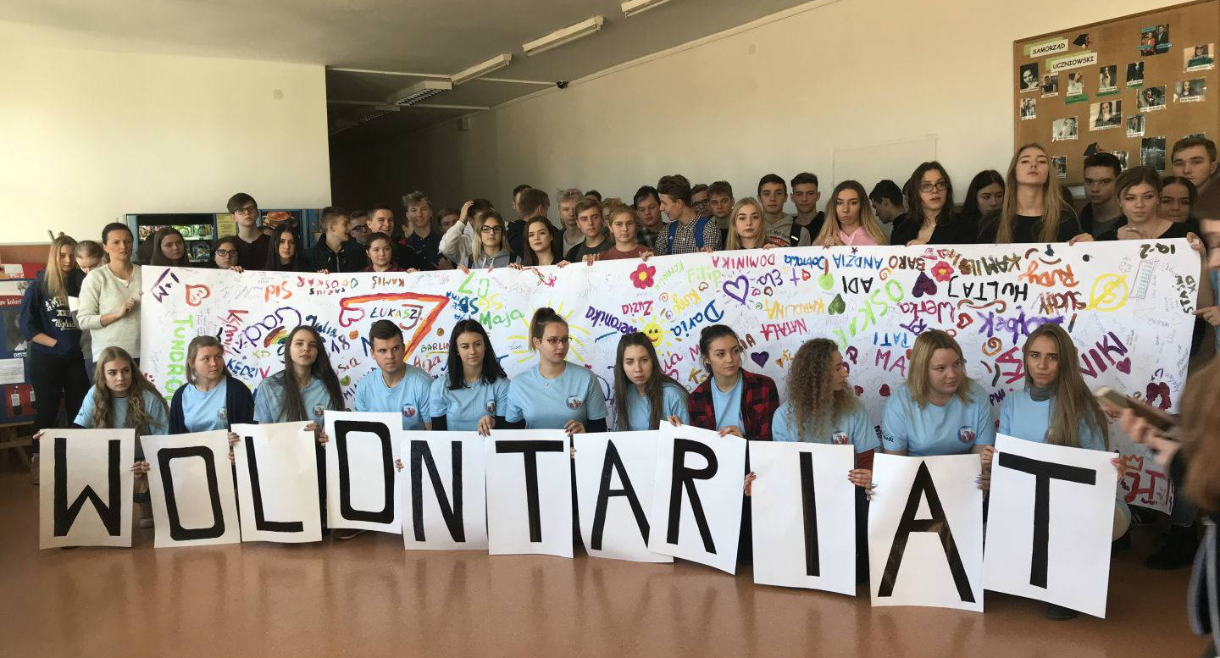
AKCJE CHARYTATYWNE

Slide 10
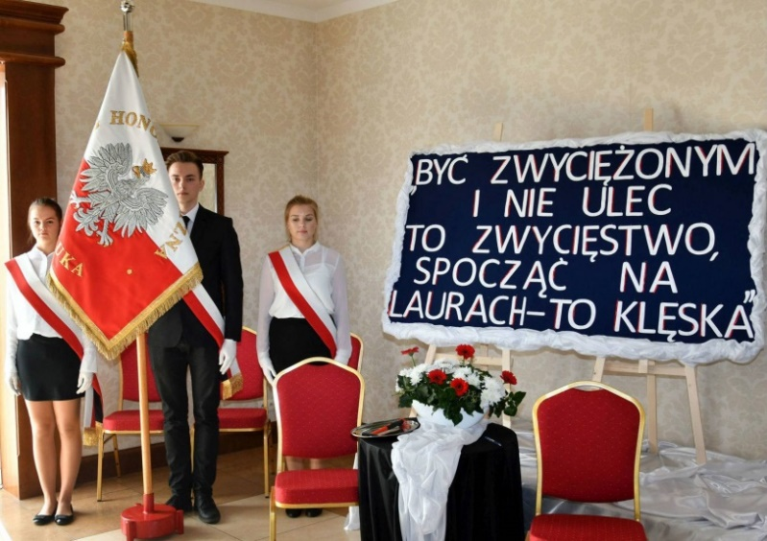
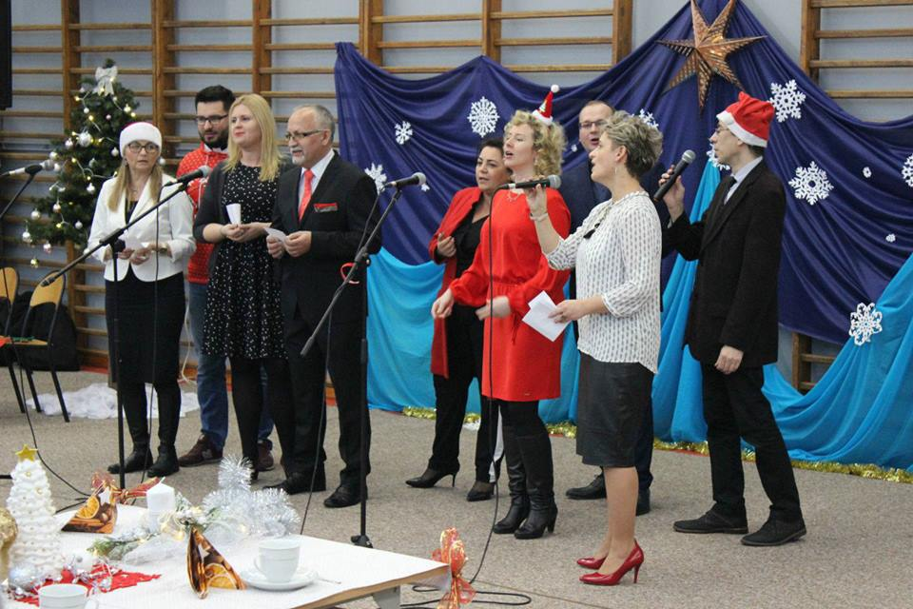
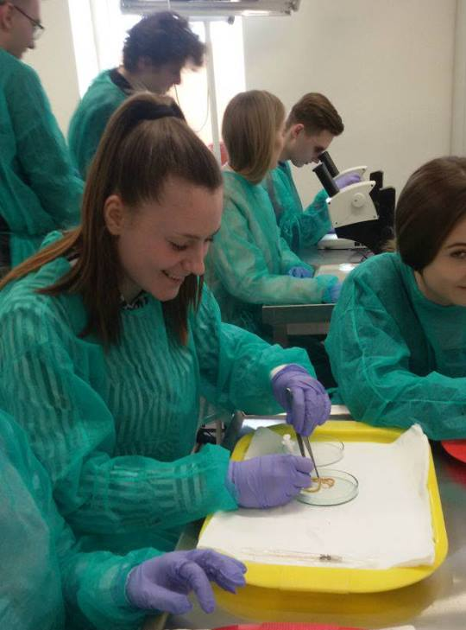
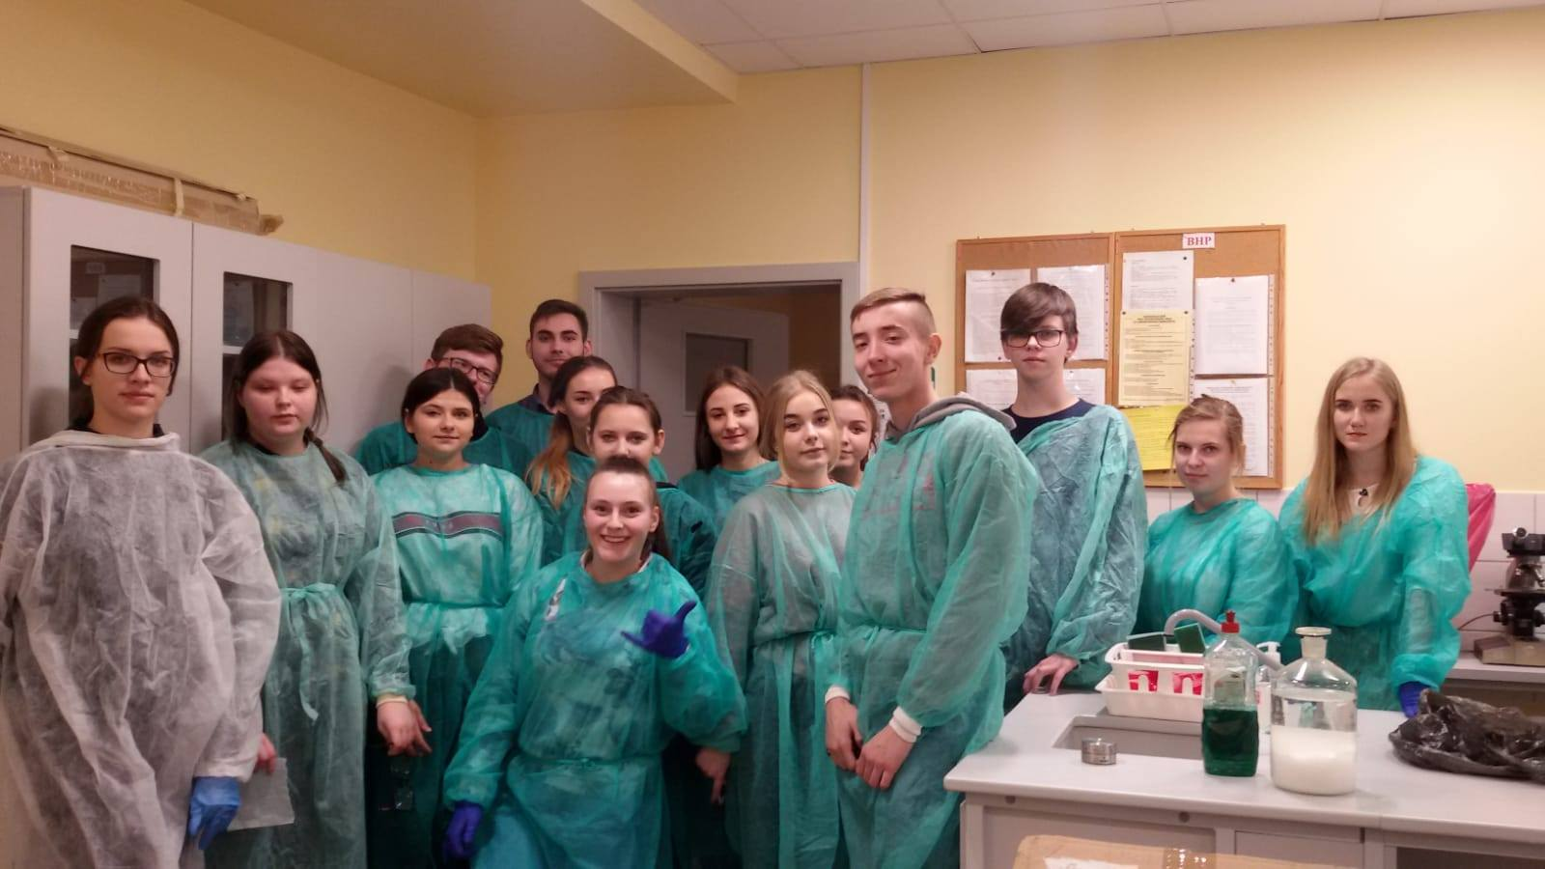
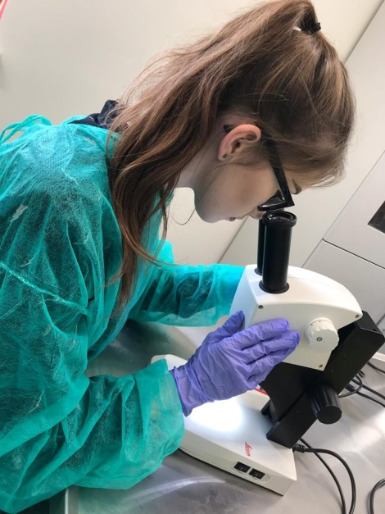
święto niepodległości
Uroczystości z życia szkoły
Licealista w świecie nauki – zut szczecin

Slide 11
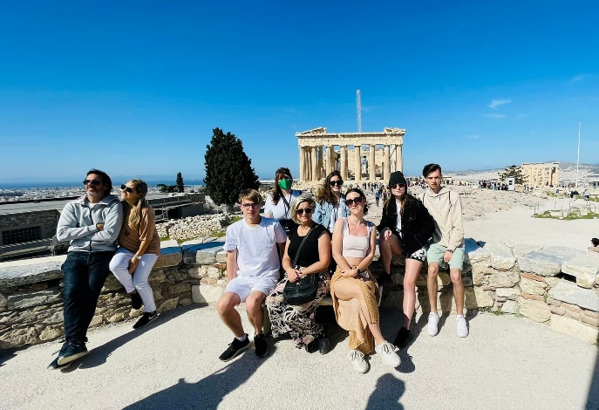
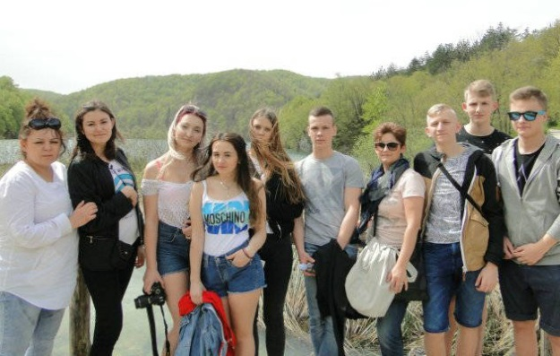
PROJEKTY Erasmus+
„WYNALAZCY I NNOWATORZY – NASZE DZIEDZICTWO I NASZA PRZYSZŁOŚĆ”
„Migracja europejska
okiem dziennikarskim”
To międzynarodowe projekty we współpracy z zagranicznymi szkołami
z Chorwacji, Grecji, Szwecji Łotwy i Niemiec.

Slide 12
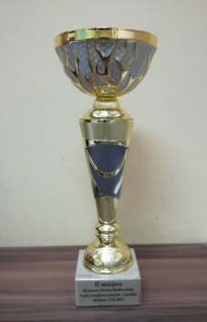
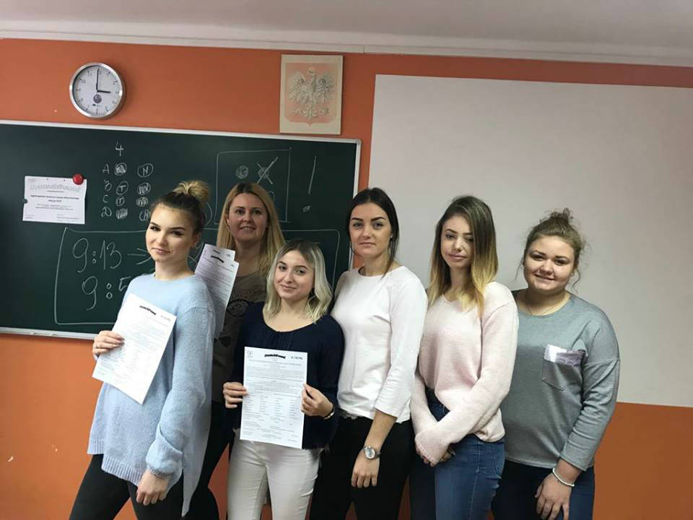
NASZE NAJWIĘKSZE SUKCESY
Matura – nie bzdura!
Prawie 100% zdawalność matur
V miejsce w kraju w Konkursie Języka Niemieckiego ”Verstehen” - III edycja.
II miejsce w Regionalnym Konkursie
o Parkach Narodowych.
wiele sukcesów sportowych w powiecie i województwie

Slide 13
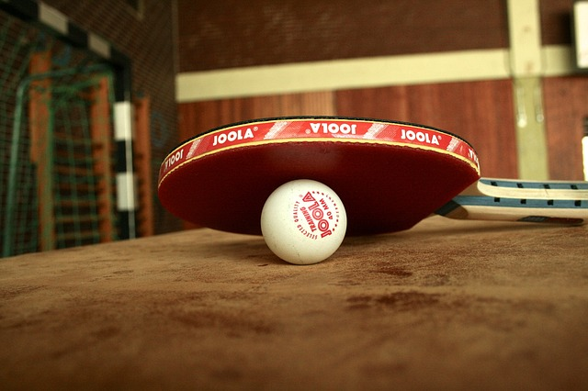
SUKCESY SPORTOWE
I miejsce w Mistrzostwach Powiatu Myśliborskiego w Przełajowych Biegach Sztafetowych Dziewcząt oraz Chłopców.
II miejsce w Mistrzostwach Powiatu Myśliborskiego w Tenisie Stołowym
w kategorii dziewcząt i chłopców.

Slide 14
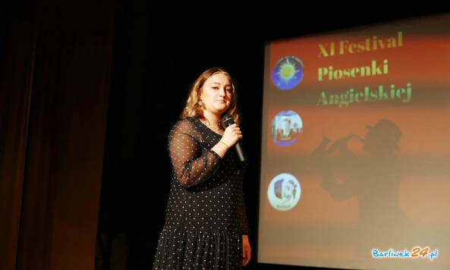
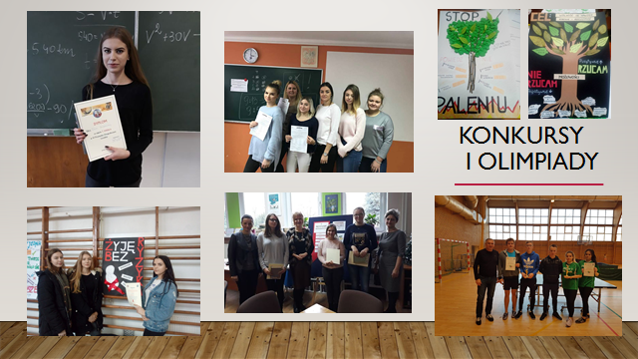
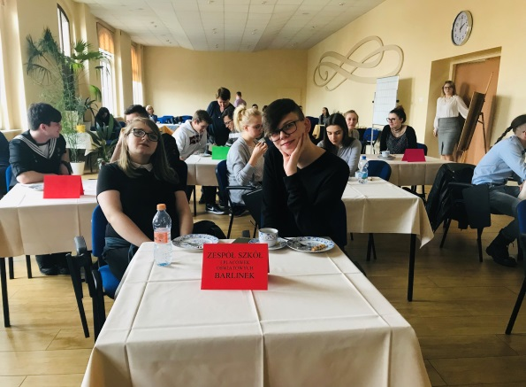
KONKURSY I OLIMPIADY

Slide 15
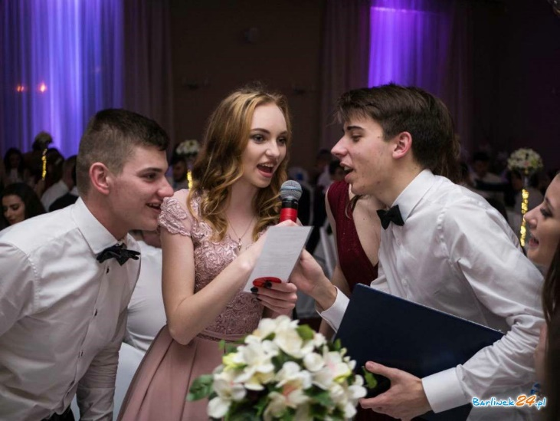
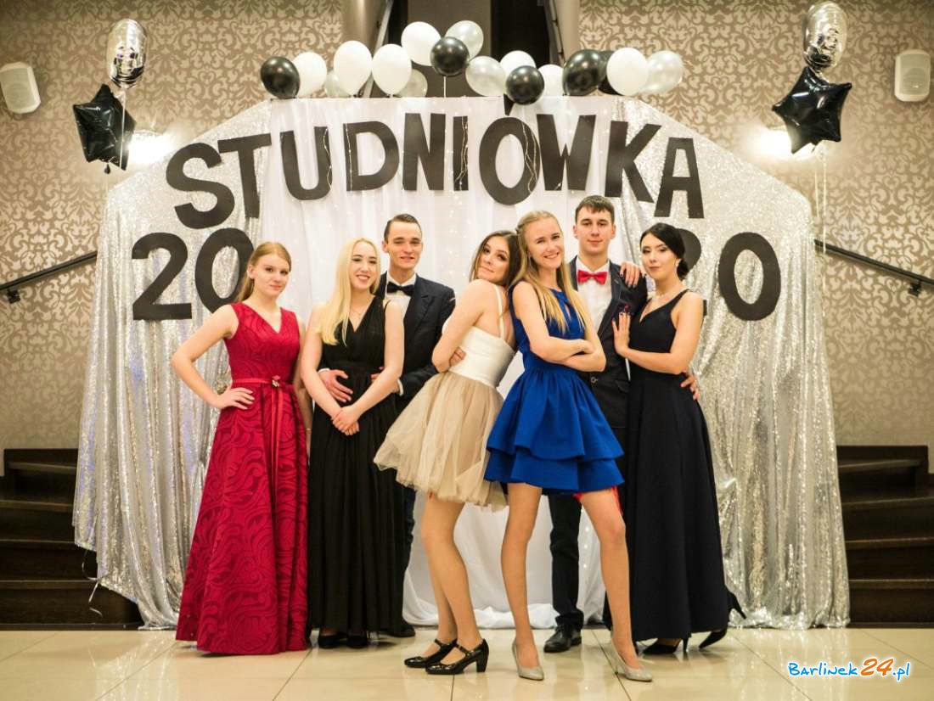
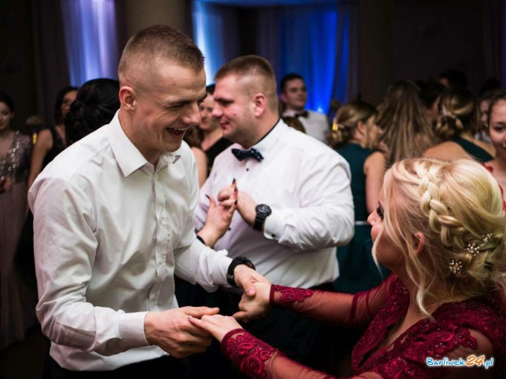
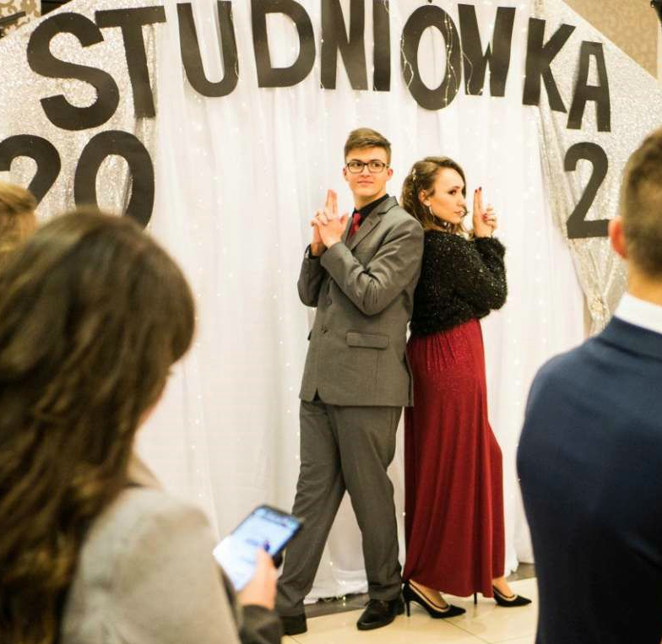
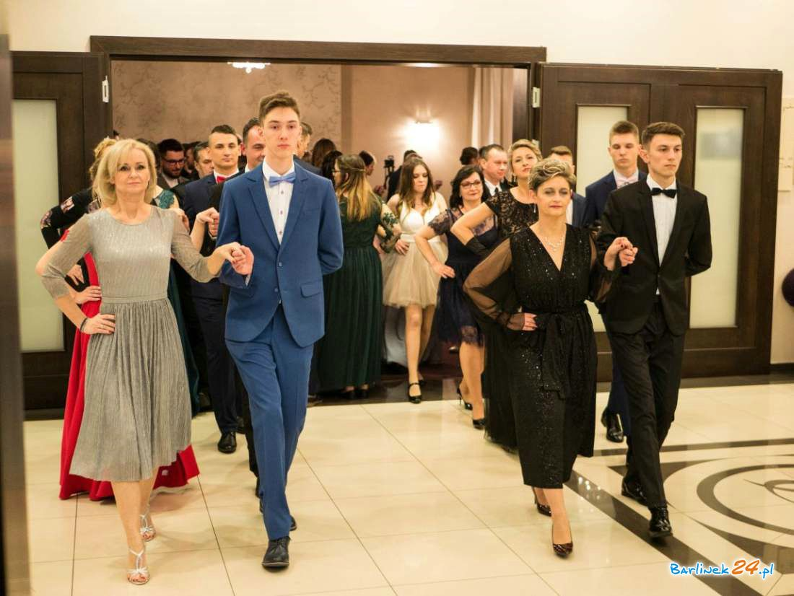
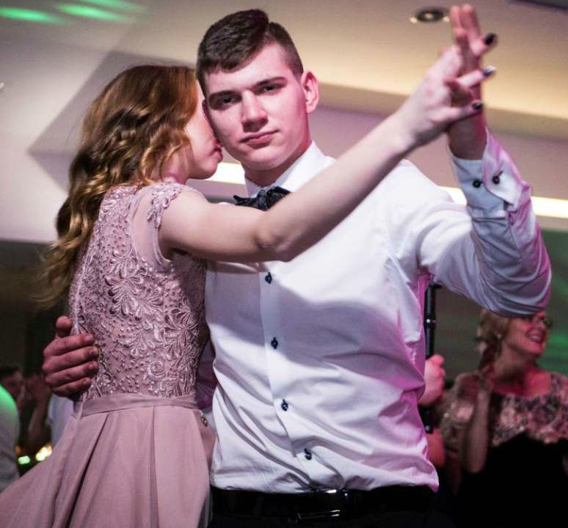
FAJNE STUDNIÓWKI

Slide 16
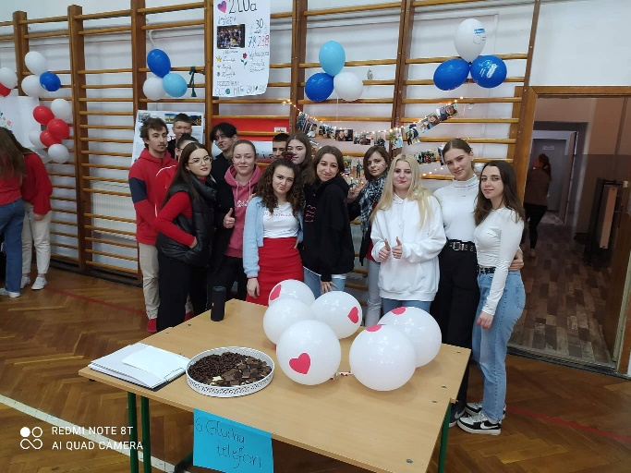
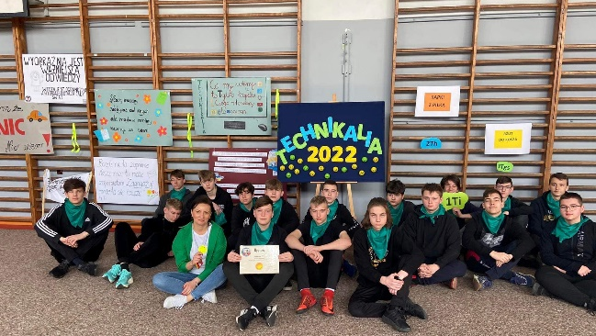
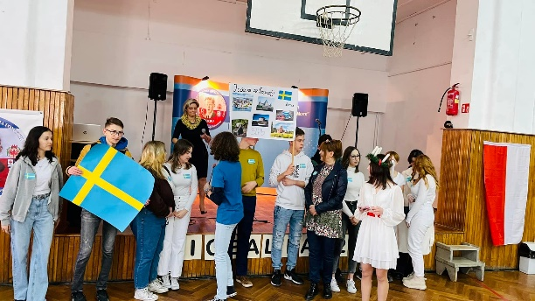
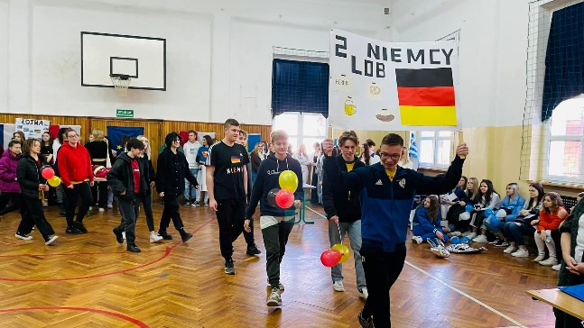
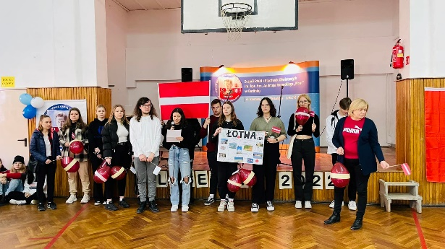
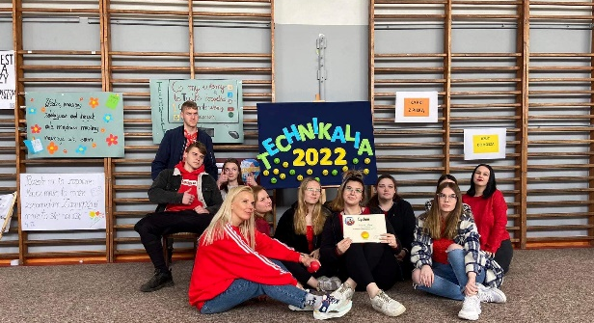
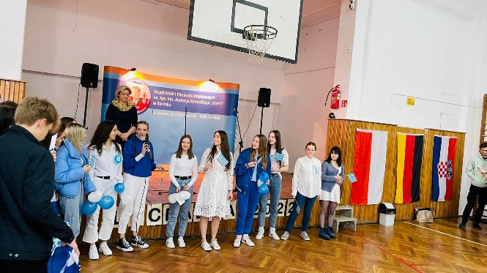
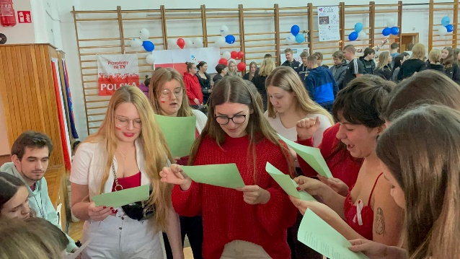
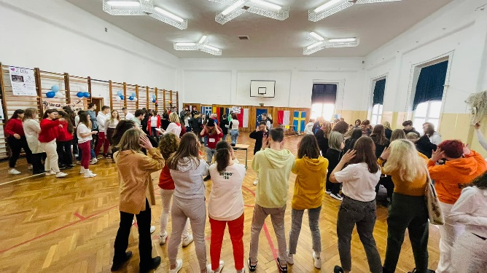
„LICEALIA i TECHNIKALIA”

Slide 17
TECHNIKUM
5-LETNI CYKL KSZTAŁCENIA
TECHNIK MECHANIK
TECHNIK POJAZDÓW SAMOCHODOWYCH
TECHNIK INFORMATYK
TECHNIK EKONOMISTA
TECHNIK HOTELARSTWA
TECHNIK HANDLOWIEC

Slide 18
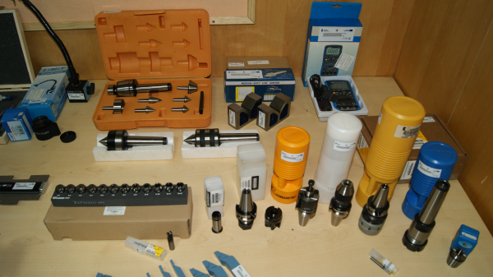
TECHNIK MECHANIK
Będziesz przygotowany: do obsługi nowoczesnych maszyn i urządzeń, wykonywania prac projektowych, produkcyjnych, remontowo-instalacyjnych oraz komputerowego wspomagania projektowania.
Możesz zostać: mistrzem działu
obróbki mechanicznej, operatorem
obrabiarek, technologiem, kontrolerem jakości,
konstruktorem, monterem i właścicielem zakładu mechanicznego.
Możesz również rozpocząć studia
na kierunkach politechnicznych.

Slide 19
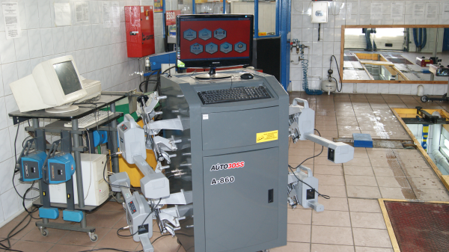
TECHNIK POJAZDÓW SAMOCHODOWYCH
Będziesz przygotowany do: serwisowania pojazdów samochodowych, ustalania przyczyn ich niesprawności i prowadzenia dokumentacji związanej z funkcjonowaniem stacji obsługowej,
poznasz najnowsze technologie I metody diagnostyczne stosowane w motoryzacji.
Możesz zostać: serwisantem w salonach
obsługi i sprzedaży samochodów,
mechanikiem, diagnostą w stacjach kontroli pojazdów,
kierowcą, doradcą motoryzacyjnym, monterem pojazdów
.
Możesz też podjąć studia wyższe
na kierunkach politechnicznych.

Slide 20
TECHNIK INFORMATYK
W tym zawodzie zdobędziesz umiejętności:
montaż i eksploatacja komputerów osobistych
oraz urządzeń peryferyjnych,
projektowanie lokalnych sieci komputerowych
i administrowanie sieciami,
tworzenie aplikacji internetowych
i baz danych oraz administrowanie bazami.
Po tym kierunku możesz rozpocząć studia wyższe na kierunkach informatycznych.

Slide 21
TECHNIK EKONOMISTA
Ten kierunek jest odpowiedzią na oferty pracy:
w sekretariatach, bankach,
biurach rachunkowych, urzędach gminy,
urzędach skarbowych i pocztowych,
agencjach ubezpieczeniowych,
na różnych stanowiskach w działach: marketingu,
zaopatrzenia, kadr, planowania i księgowości,
prowadzenia działalności gospodarczej na własny rachunek.
Po tej szkole możesz studiować
ekonomię, zarządzanie, marketing,
bankowość czy finanse.

Slide 22
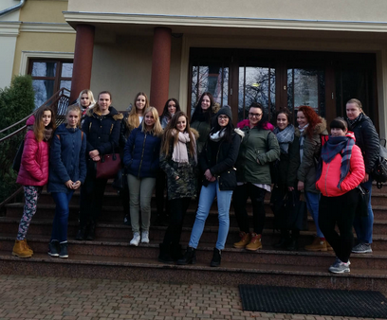
TECHNIK HOTELARSTWA
Kończąc tę szkołę masz
możliwość zatrudnienia:
w hotelach, ośrodkach wypoczynkowych,
zakładach uzdrowiskowych, pensjonatach,
zajazdach, gościńcach, schroniskach,
w bazach: promowej, żeglugowej, lotniczej,
prowadzenia własnej działalności gospodarczej w zakresie świadczenia usług hotelarskich – kwater prywatnych i agroturystyki.
Możesz też podjąć studia w dziedzinie
turystyki i hotelarstwa.

Slide 23
TECHNIK HANDLOWIEC
Po tym kierunku najdziesz pracę w Polsce i krajach UE jako:
merchandiser, referent/asystent ds. zaopatrzenia,
referent/asystent ds. obsługi klienta
kierownik działu handlowego,
specjalista ds. sprzedaży,
specjalista ds. zaopatrzenia
Możesz też studiować kierunki związane
z handlem, logistyką i zarządzaniem.

Slide 24
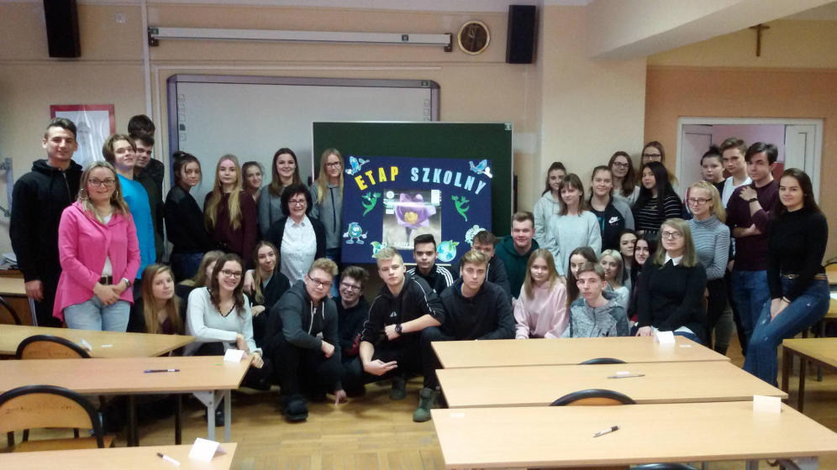
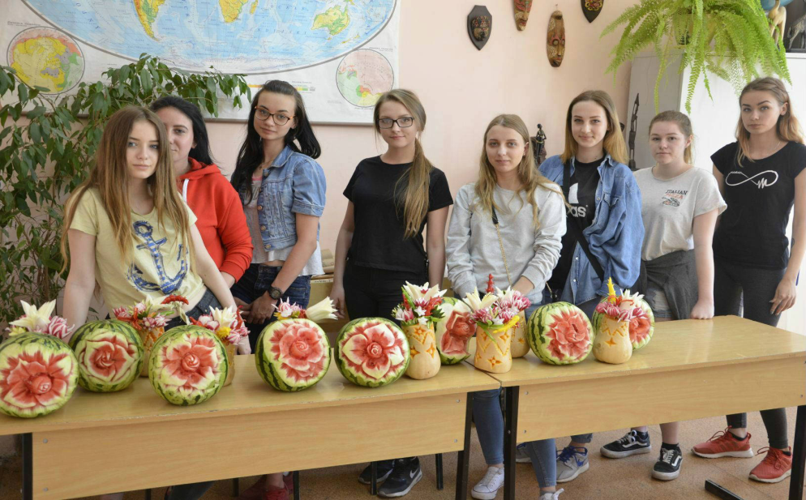
UMIEMY SIĘ UCZYĆ

Slide 25
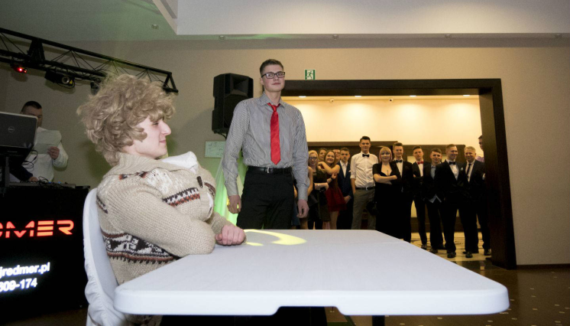
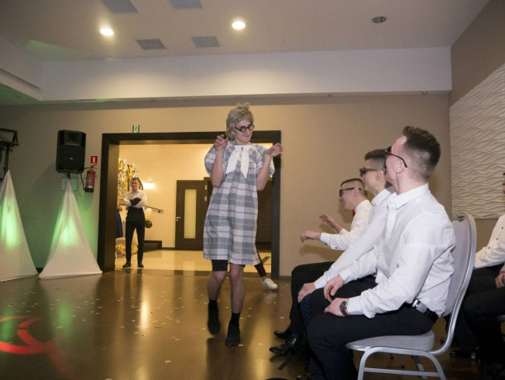
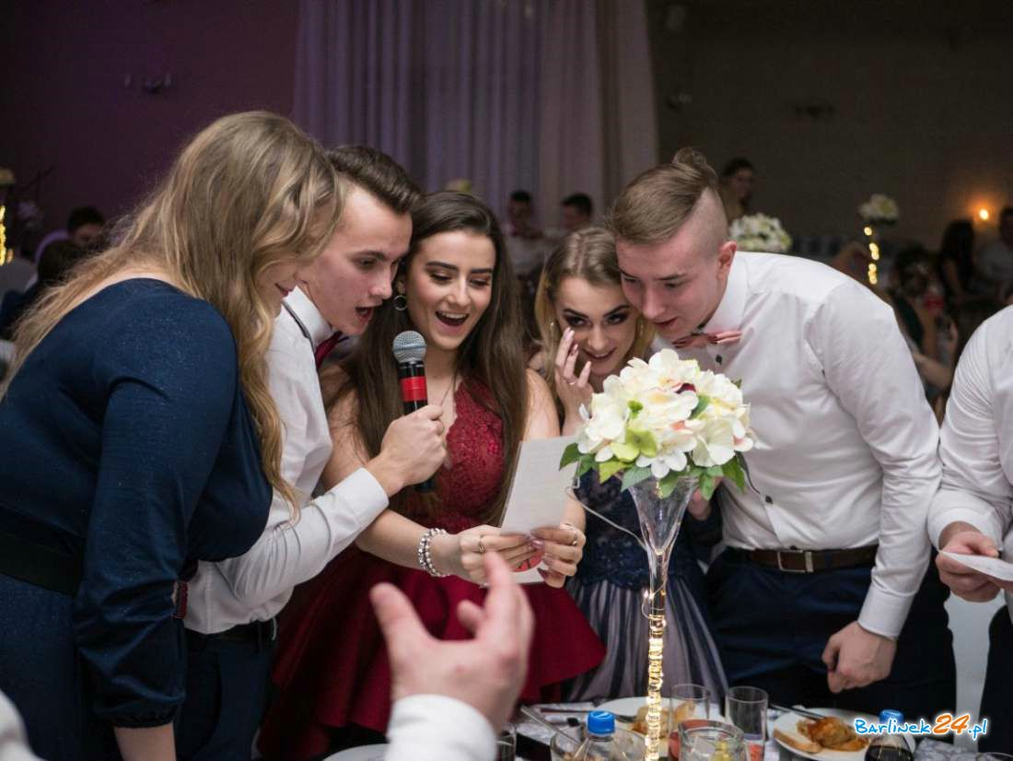
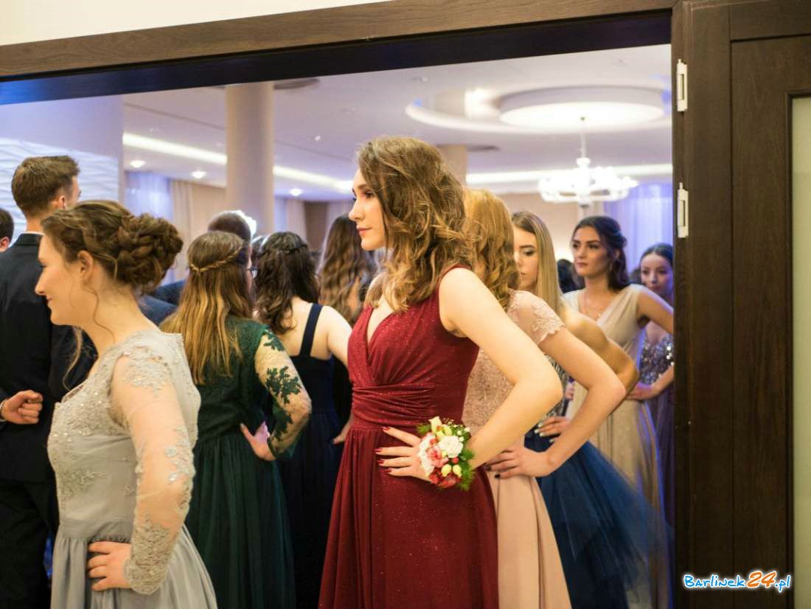
UMIEMY SIĘ BAWIĆ

Slide 26
SZKOŁA BRANŻOWA I STOPNIA
MECHANIK POJAZDÓW SAMOCHODOWYCH
MECHANIK-MONTER MASZYN I URZĄDZEŃ
ŚLUSARZ
SPRZEDAWCA
WIELOZAWODOWA

Slide 27
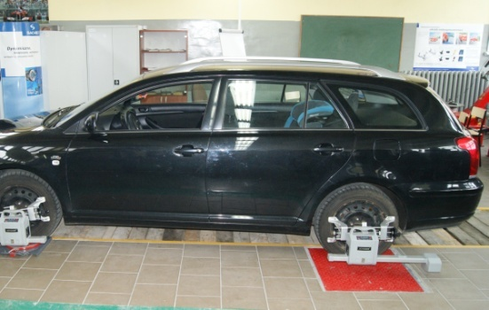
MECHANIK POJAZDÓW SAMOCHODOWYCH
Wybierając ten zawód
poza wiedzą ogólnotechniczną
poznasz warunki i sposoby eksploatacji
pojazdów oraz sposoby ich naprawy.
Gdy zdasz egzamin potwierdzający
kwalifikacje zawodowe możesz pracować w dużych firmach transportowych, zakładach obsługowo-naprawczych lub otworzyć własny warsztat samochodowy.
Możesz dalej kształcić się w Szkole Branżowej II Stopnia,
liceum ogólnokształcącym dla dorosłych
lub realizować kwalifikacyjne kursy zawodowe.

Slide 28
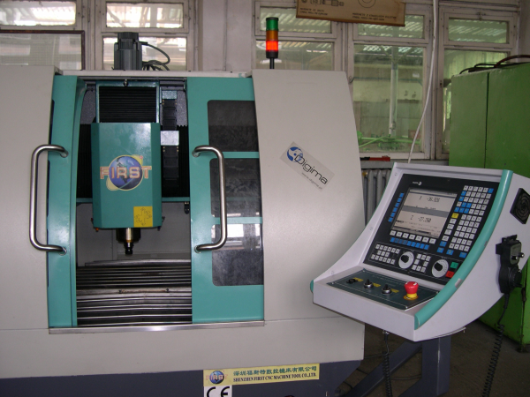
MECHANIK - MONTER MASZYN I URZĄDZEŃ
Jako absolwent będziesz mógł:
wykonać przegląd, konserwacje i naprawy
różnego rodzaju maszyn i urządzeń
z wykorzystaniem uniwersalnych
narzędzi i przyrządów ślusarskich,
monterskich oraz specjalistycznych.
Możesz kontynuować naukę:
w zawodzie w Szkole Branżowej II Stopnia,
liceum ogólnokształcącym dla dorosłych
lub realizować kwalifikacyjne kursy zawodowe.

Slide 29
SPRZEDAWCA
Jesteś spostrzegawczy, cierpliwy i odpowiedzialny?
Łatwo nawiązujesz kontakty?
Masz pogodne usposobienie
i poczucie estetyki?
Może chciałbyś zająć się handlem?
Jeżeli odpowiedziałeś twierdząco na te pytania,
powinieneś zastanowić się nad wyborem zawodu sprzedawcy.
Możesz uzupełnić wiedzę w Szkole Branżowej II Stopnia,
liceum ogólnokształcącym dla dorosłych
lub realizować kwalifikacyjne kursy zawodowe.

Slide 30
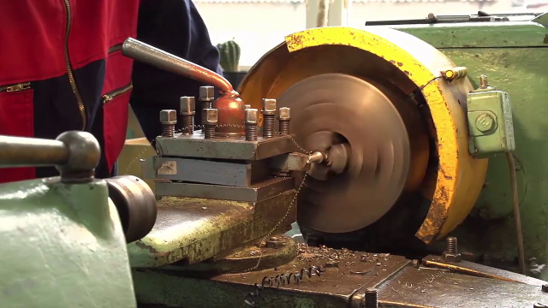
ŚLUSARZ
Zadaniem ślusarza jest:
ręczna lub ręczno-maszynowa obróbka metali, budowa, konserwacja i naprawa prostych konstrukcji, mechanizmów, narzędzi i wyrobów metalowych.
Typowymi pracami są:
wytwarzanie i naprawianie narzędzi,
przyrządów i uchwytów obróbkowych.
W Szkole Branżowej II Stopnia, liceum ogólnokształcącym
dla dorosłych lub przez kwalifikacyjne kursy
zawodowe możesz uzupełnić wykształcenie.

Slide 31
KLASA WIELOZAWODOWA
Zawód, który możesz wybrać to:
tapicer, elektromechanik, stolarz, operator maszyn przemysłu drzewnego, murarz, tynkarz, kamieniarz, fryzjer, piekarz, cukiernik i wiele innych!
Wybierzesz jeden z zawodów
i pracodawcę, u którego
odbędziesz praktykę.
Po ukończeniu szkoły będziesz
wykwalifikowanym pracownikiem!
Możesz się dokształcać w Szkole Branżowej II Stopnia,
liceum ogólnokształcącym dla dorosłych lub realizować
kwalifikacyjne kursy zawodowe.

Slide 32
WSPÓŁPRACUJEMY

Slide 33
PROJEKTY 8.6 i 8.9
Projekty współfinansowane w ramach środków Europejskiego Funduszu Społecznego w ramach Regionalnego Programu Operacyjnego Województwa
Zachodniopomorskiego 2014-2020
„Ze szkoły do pracy” kwota dofinansowania: 2 086 956 PLN
„Praktyka i kwalifikacje gwarancją pracy w zawodzie”
kwota dofinansowania: 703 842 PLN

Slide 34
DODATKOWE KWALIFIKACJE
Bądź bezkonkurencyjny na rynku pracy!!!
Zdobądź jako uczeń ZSiPO w Barlinku dodatkowe
kwalifikacje i uprawnienia w ramach projektów unijnych:
operator obróbki skrawaniem CNC,
obsługa wózków widłowych,
diagnostyka elektronicznych systemów
samochodowych,
obsługa urządzeń do łączenia i cięcia
metali, w tym spawacza
mała księgowość i obsługa kas fiskalnych,
pilotaż wycieczek,
ECDL Start.

Slide 35
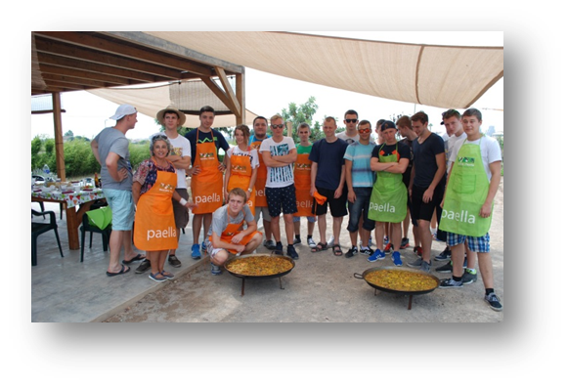
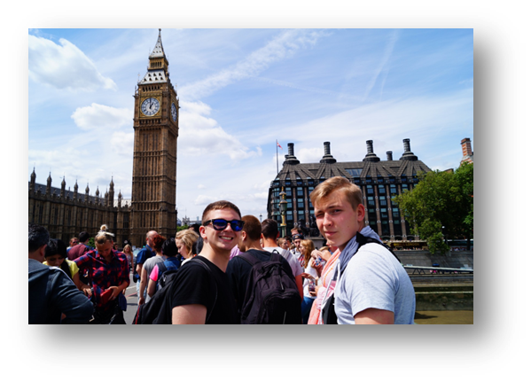
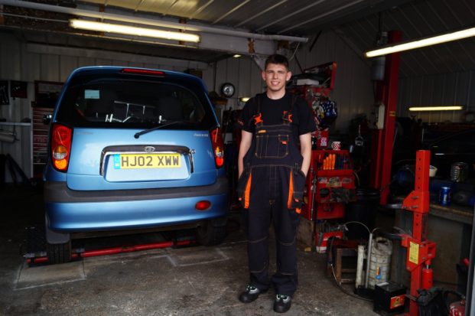
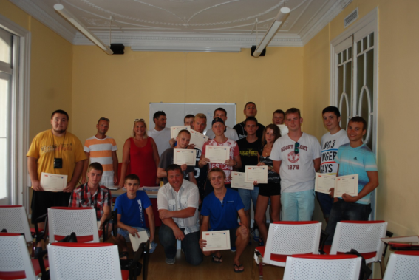
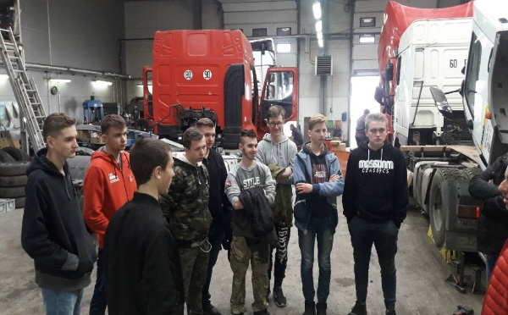
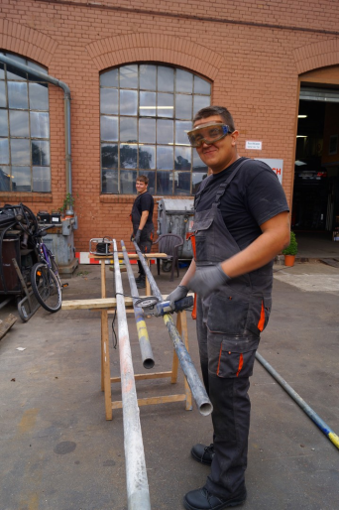
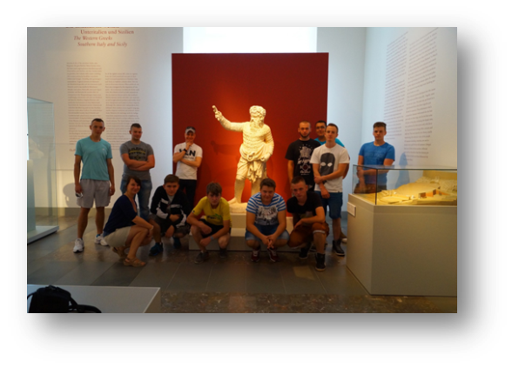
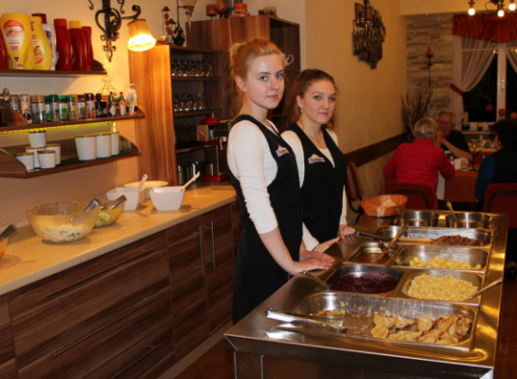
STAŻE - PRACUJEMY
HISZPANIA
WIELKA BRYTANIA
AUSTRIA
NIEMCY

Slide 36
UDZIAŁ W PROGRAMACH NARODOWYCH
Projekt Edukacyjny „Licealista w Świecie Nauki” organizowany przez Zachodniopomorski Uniwersytet Szczeciński.
Narodowy Program Rozwoju Czytelnictwa – dotacja w wysokości 15 000 zł na zakup książek do biblioteki szkolnej.
Narodowe Czytanie – udział w ogólnopolskim programie.

Slide 37
SAMORZĄD UCZNIOWSKI
Stwarzamy możliwości ku lepszej przyszłości!
Pomysłów mamy wiele…
imprezy,
uroczystości,
koncerty charytatywne,
wyjazdy i wyjścia edukacyjne.
Poprzez swoje działanie członkowie SU wywierają wpływ
i współdecydują o sprawach dotyczących życia szkoły.
POMOŻEMY CI ODNALEŹĆ INSPIRACJĘ
DO POSZUKIWANIA WŁASNYCH PASJI.

Slide 38
BIBLIOTEKA
bogaty księgozbiór (książki, czasopisma, dokumenty elektroniczne),
skomputeryzowana biblioteka,
MULTIMEDIALNE CENTRUM INFORMACYJNE,
aktywna praca łączników z biblioteką.
czytelnia,
Promowanie czytelnictwa i kultury poprzez zorganizowanie działań bibliotek służącej lokalnej społeczności jako miejsca, gdzie uczniowie mogą:
zdobyć poszukiwane informacje i wiedzę,
rozwinąć zainteresowania literackie,
zdobyć teoretyczną i praktyczną wiedzę,
wymieniać poglądy,
poznać historię własnego regionu,
w atrakcyjny sposób spędzać czas wolny.

Slide 39
KABARET „Nieogarnięci”
Nasz szkolny kabaret tworzą młodzi ludzie
z poczuciem humoru
i talentem artystycznym.
Kabaret działa bardzo prężnie, tworzy różnego rodzaju skecze, uczestniczy w imprezach szkolnych i pozaszkolnych rozśmieszając publiczność.
8 marca 2020

Slide 40
GAZETKA „SQLPRESS”
Swoje zainteresowania mogą rozwijać również
i Ci, których pasją jest dziennikarstwo.
W gazetce Sqlpress redaktorzy na bieżąco opisują
ważne wydarzenia z życia szkoły, dzielą się z uczniami
cennymi radami, refleksjami i spostrzeżeniami.
Współpracujemy
z Wyższą Szkołą
Humanistyczną
w Szczecinie.

